Slide 1
Мой любимый
учитель
Презентацию подготовила
Вяткина Анастасия
Ученица 9 «б» класса
«Кутузовской СОШ» Шербакульского района

Slide 2
Учитель… Школа…
Самые важные годы человек проводит в ней. Мне повезло: я учусь в замечательной школе! Мне повезло с хорошими учителями.
Уверена: пройдут года, но школа навсегда останется в нашей памяти. Ведь ни в одной другой нет таких педагогов , как в нашей Кутузовской!
Мой любимый учитель – Куприй Наталья Ивановна .

Slide 3
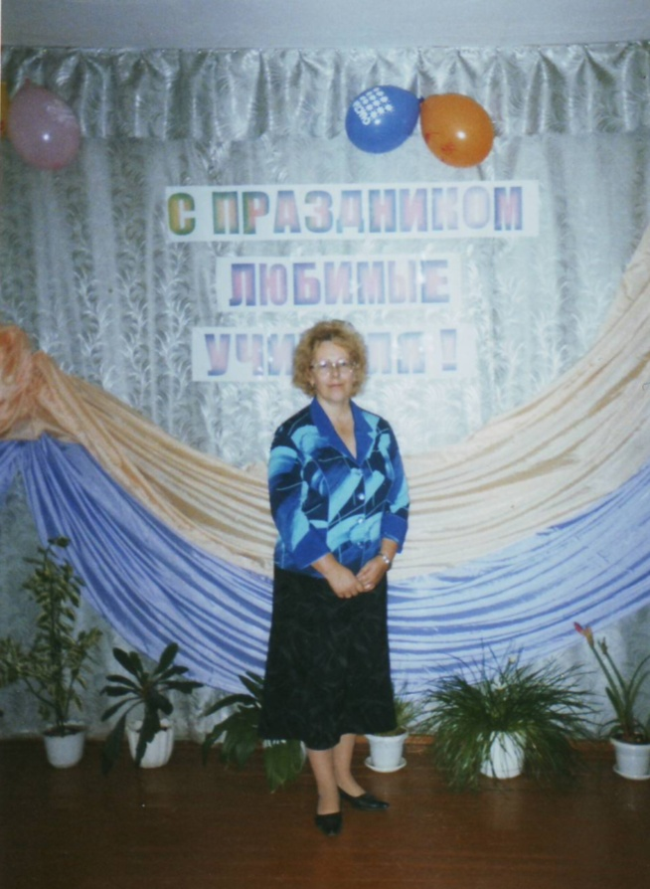
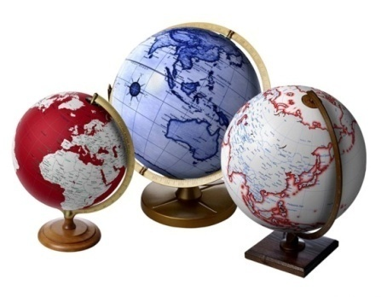
Путь в учительство
Путь в учительство у Натальи Ивановны прям и прост:
школа с отличными знаниями, институт и
27 лет в сельской школе.

Slide 4
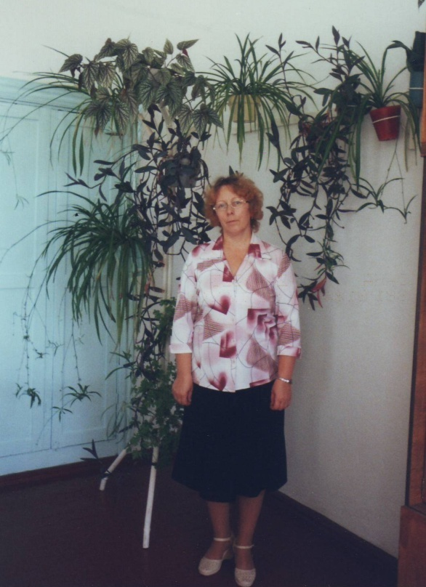
Первая встреча…
Познакомились мы с Натальей Ивановной в 5 «б» классе. Когда попали к ней, стало понятно – мы в руках мастера. Трудные правила стали интересными, к концу урока не слышали звонка. «Пугающие» вопросы пробуждали в нас любознательность, желание самим дойти до истины. Это требовательный педагог, у которого нужно работать все 45 минут.

Slide 5
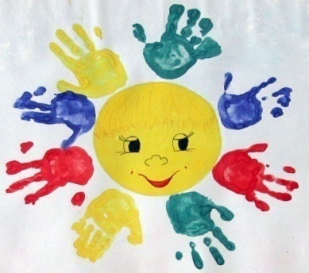
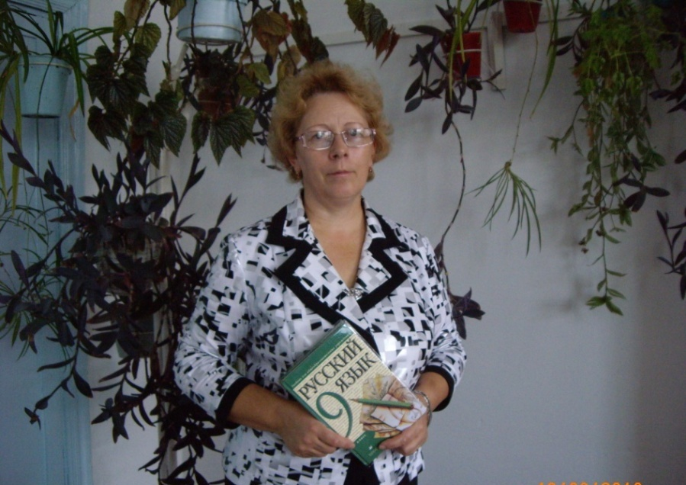
Оптимист по жизни
Наш учитель –
Оптимист по жизни.
Его любимое высказывание:
«Завтра будет
лучше,
чем вчера!»
Что дала Наталья Ивановна лично мне? – Показала пример своим отношением к жизни, подарила частичку своей души. Когда сам педагог горит, только тогда он может зажечь своих учеников.
Спасибо Вам, наш Учитель!

Slide 6
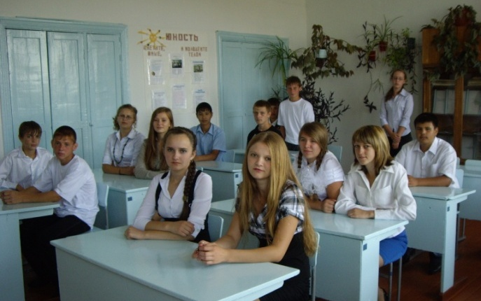
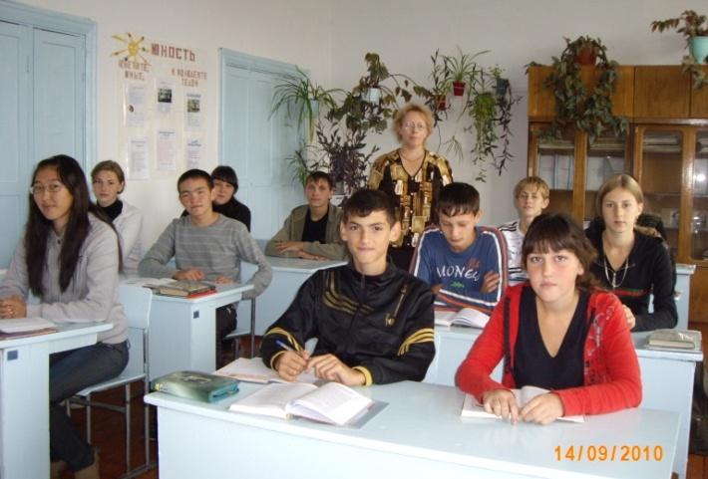
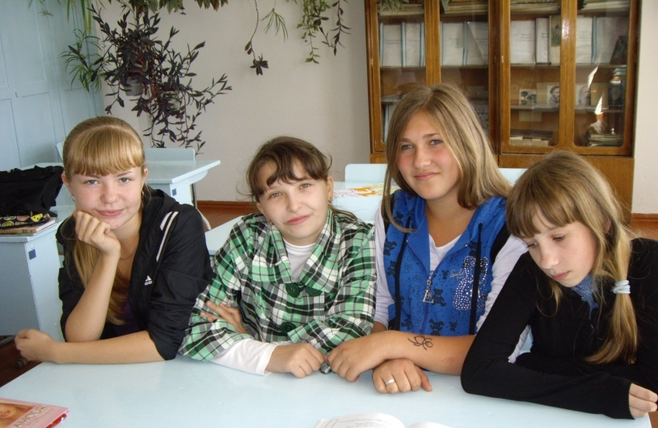
Мы на уроках
Всегда как следует готовимся к урокам русского языка и литературы. Работаем по системе КСО /коллективный способ обучения/ 5-й год. Сначала научились работать в парах постоянного и сменного состава и выполняли самые простые задания: проверяли чтение стихотворений наизусть. Потом стали работать в «четверке». Чтобы не мешать друг другу, часто раздвигаем парты, ведем обсуждение прочитанного.
Что дает нам КСО? – Чувствуем себя раскованно, работаем каждый в своем темпе, закрепляем правило по 2-3 раза в группах, говорим много и каждый урок – все имеем хороший опыт публичных выступлений.

Slide 7
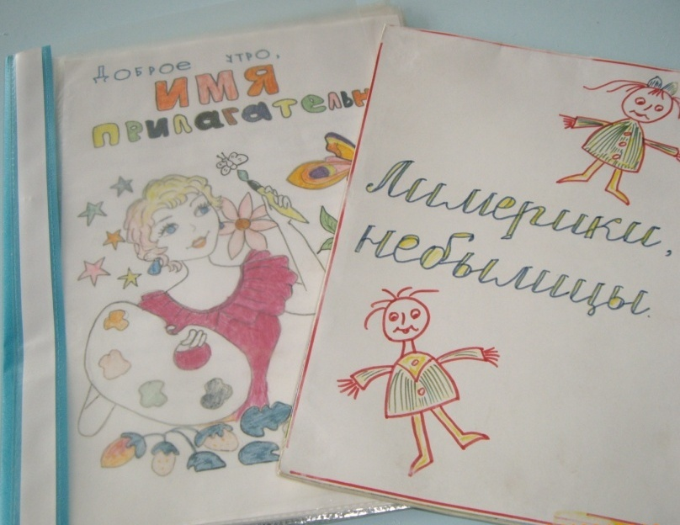
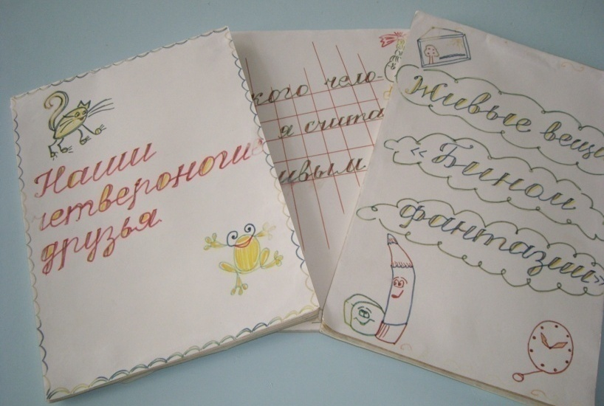
Рукописные альбомы
На уроках учителя занимаемся литературным творчеством. Издано 10 рукописных альбомов, в том числе: «Монологи неодушевленных предметов», «Пушкин очами любящих», «Какого человека я считаю красивым»… Опубликовано более 100 работ. Наши издания читают в классе, берут домой, рисуют иллюстрации как ребята, так и родители.

Slide 8
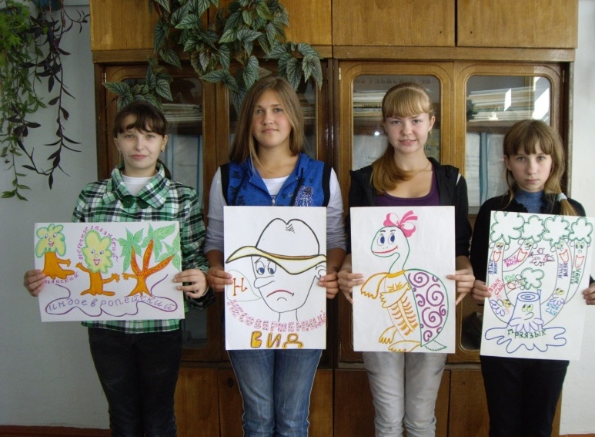
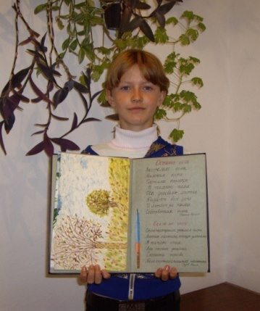
Сочиняем и рисуем
Каждой весной Наталья Ивановна приглашает на открытые уроки параллельные классы и родителей. Сами снимаем их на фотокамеру, показываем на родительском собрании. Готовим костюмы героев, рисуем, а новые стихи пишем в альбом «Мы». В журнале «Морфема + морфема = Слово» расшифровали и нарисовали фразу лингвиста Л.Щербы: «Глокая куздра будланула бокра и курдячит бокренка».
С нашим учителем легко, спокойно и интересно. Ему небезразличны наши проблемы, оценки, наш внутренний мир.

Slide 9
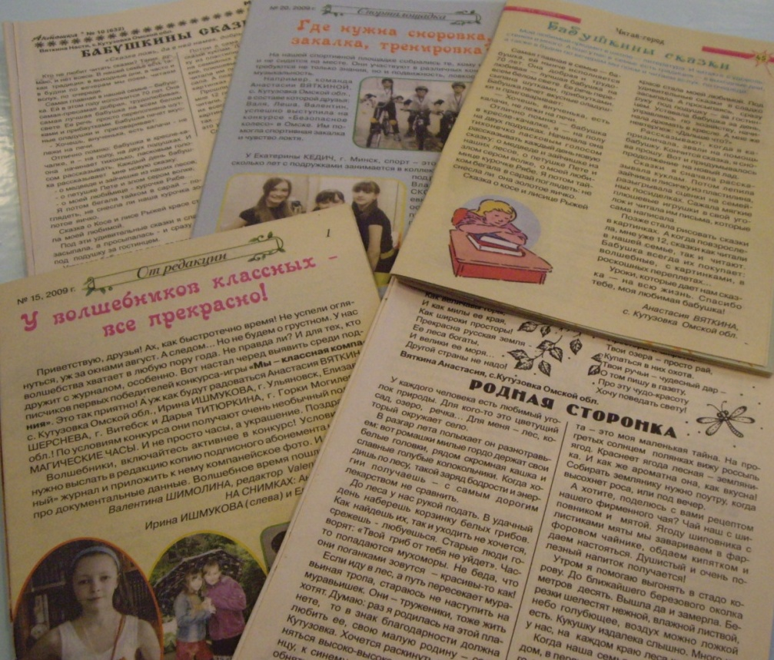
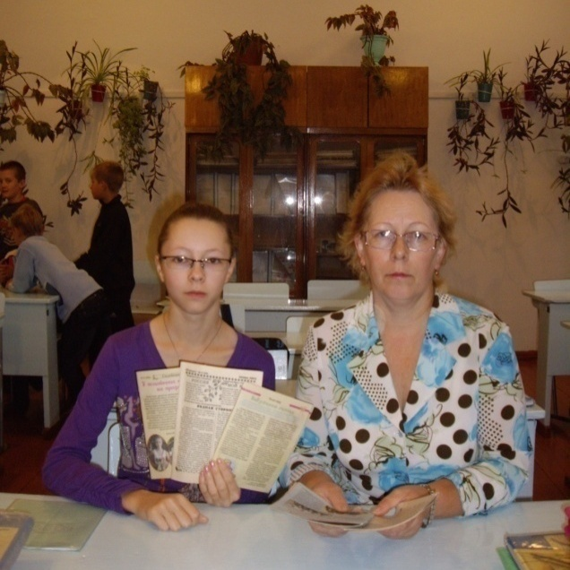
Пишем в журналы
3-й год мы вместе с Натальей Ивановной сотрудничаем с журналами «Волшебный», «Антошка». На их страницах появилось много наших статей, рассказов, рисунков, фотографий. И учитель – наш первый помощник.

Slide 10
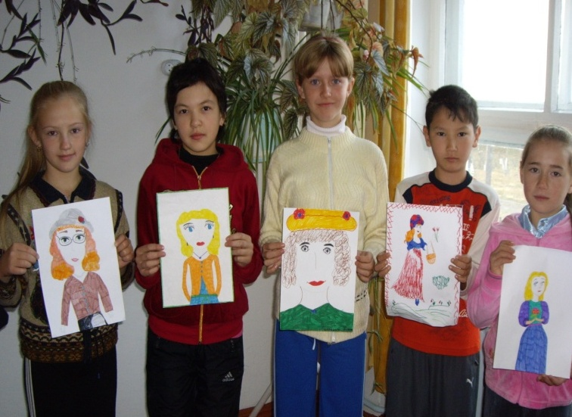
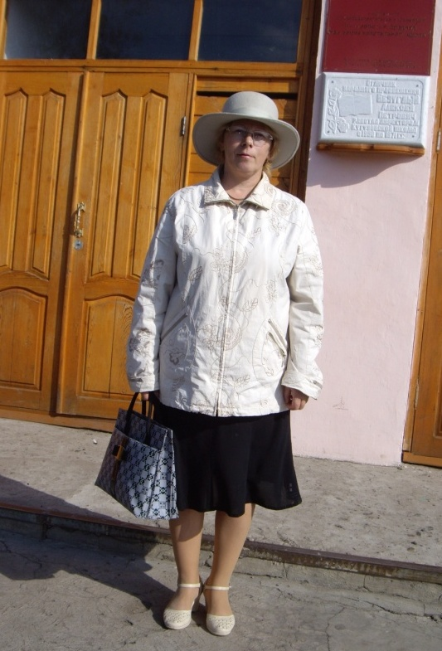
Учитель глазами пятиклашек
Наш учитель со вкусом одевается, следит за модой. У Натальи Ивановны целая коллекция шляпок. На наших рисунках она просто красавица. А еще от нее всегда пахнет нежными духами.

Slide 11
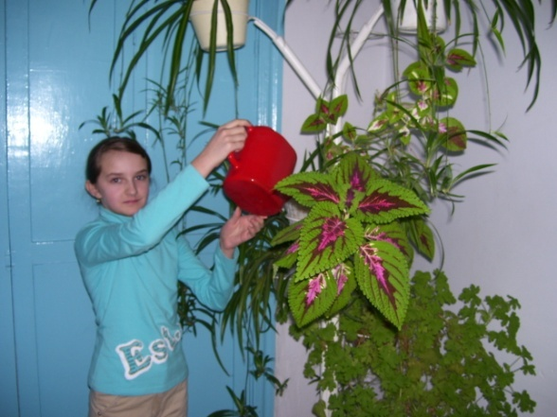
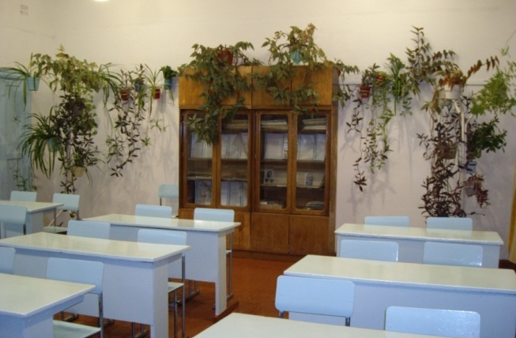
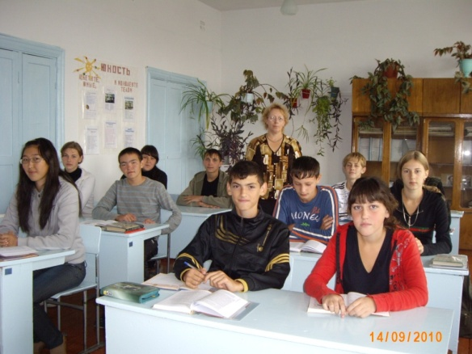
В кабинете русского языка и литературы
В нем много цветов. Ученые доказали, что они умеют думать, чувствовать настроение человека.
Учитель говорит нам: «Подойдите, скажите ласковое слово кактусу, герани».
Хотя в классе старенькая мебель, в нем очень уютно. 3 книжных шкафа, вмещающих огромное количество ученических работ, альбомов, папок. А в совете кабинета – ребята инициативные и знающие.

Slide 12
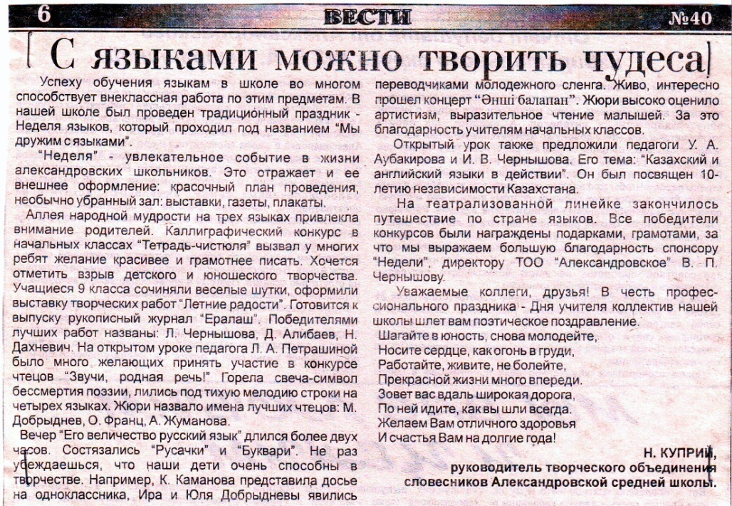
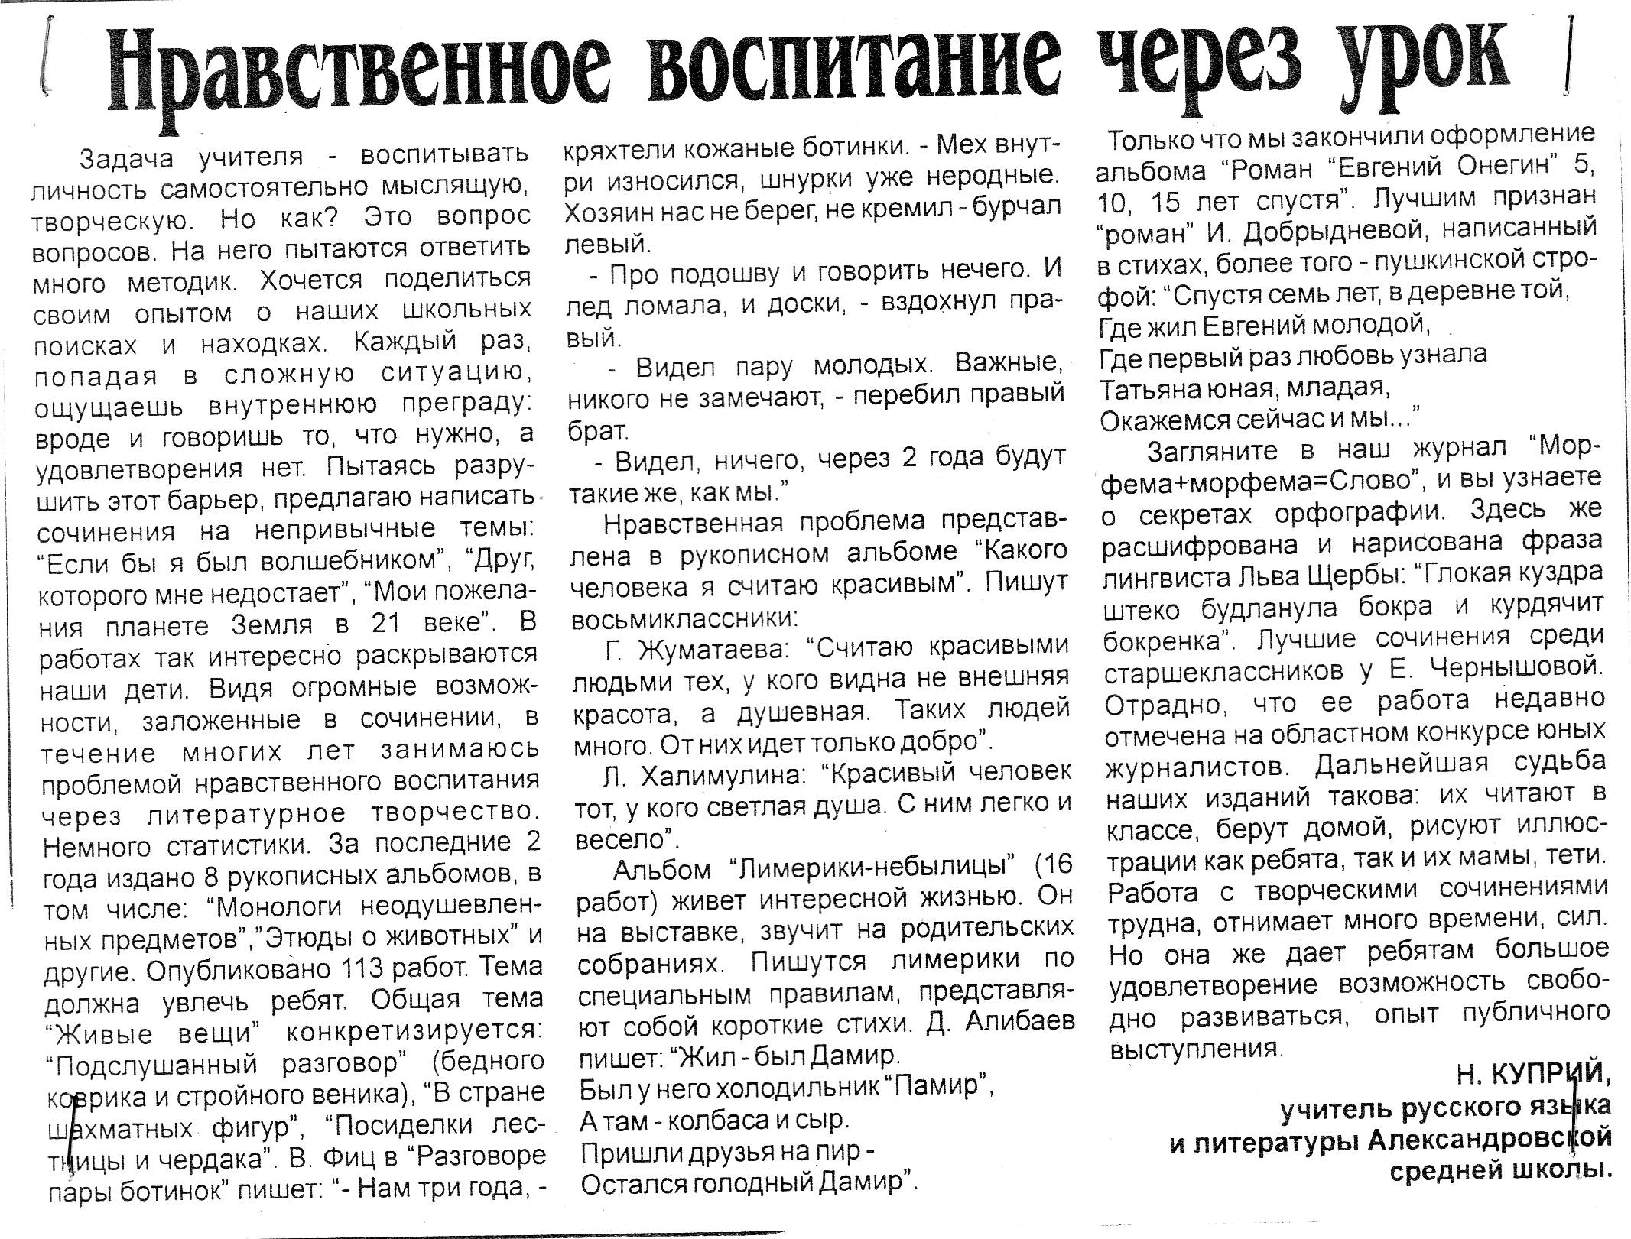
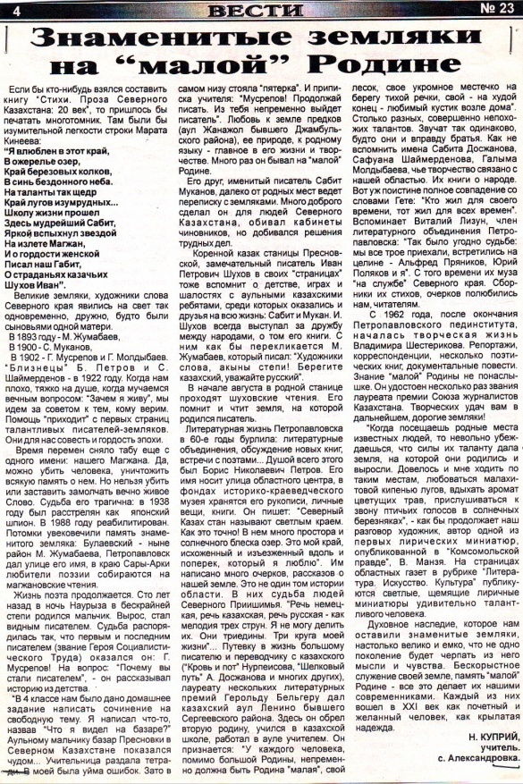
Публикации в газетах

Slide 13
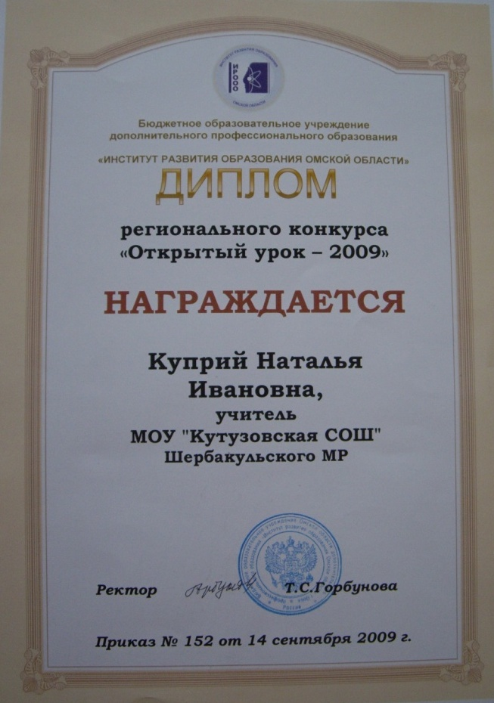
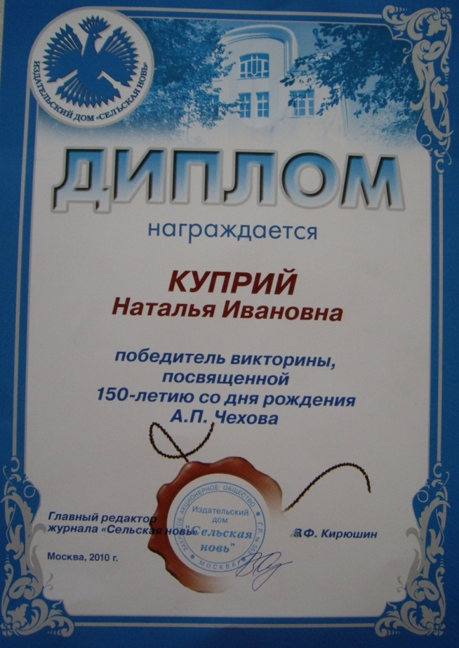
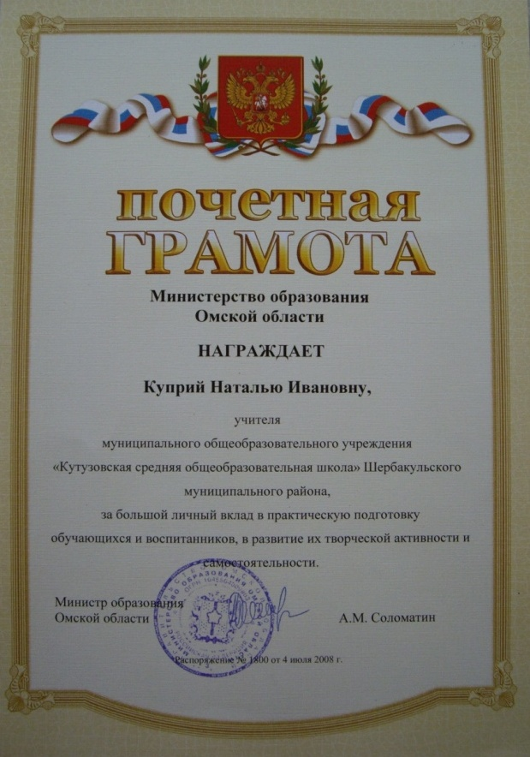
Гордимся Вами
У нашего учителя много дипломов и грамот. Вот некоторые из них.

Slide 14
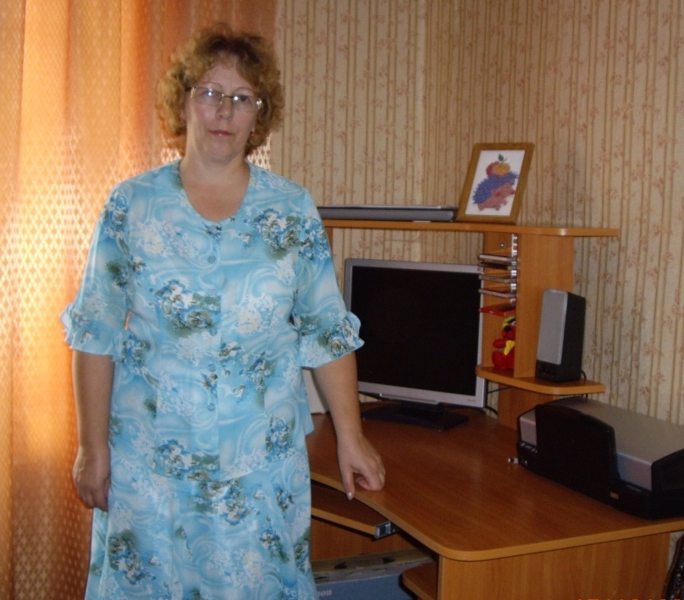
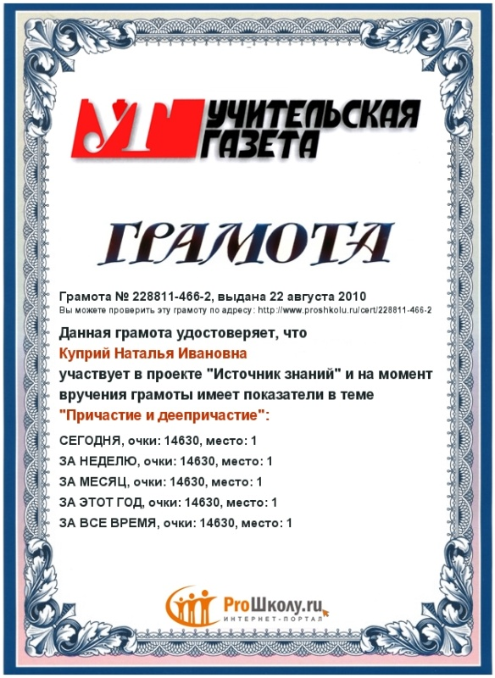
На «ты с компьютером»
Часто уроки проходят в компьютерном классе. Пользуемся электронными учебниками, энциклопедиями… Создаем под руководством Натальи Ивановны презентации по биографии писателей. «Учитесь выбирать главное», - советует учитель, когда теряемся в Интернет-мире. Мы ищем.
Наш учитель побеждает в Интернет-викторинах. Зарегистрирована на многих учительских порталах ( «Сеть творческих учителей», «1 сентября», «Учительский портал»…), переписывается с друзьями-педагогами , отсылает свои уроки.

Slide 15
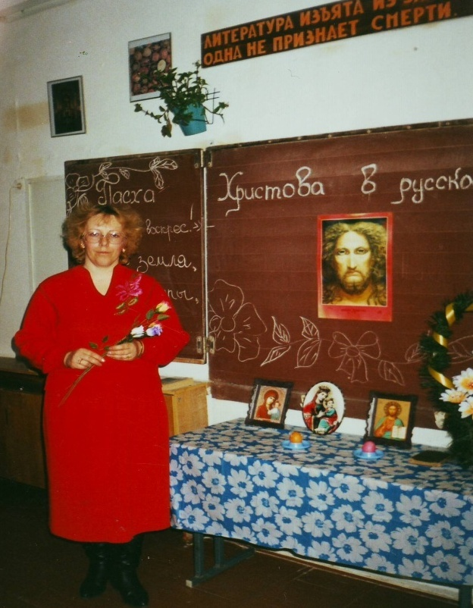
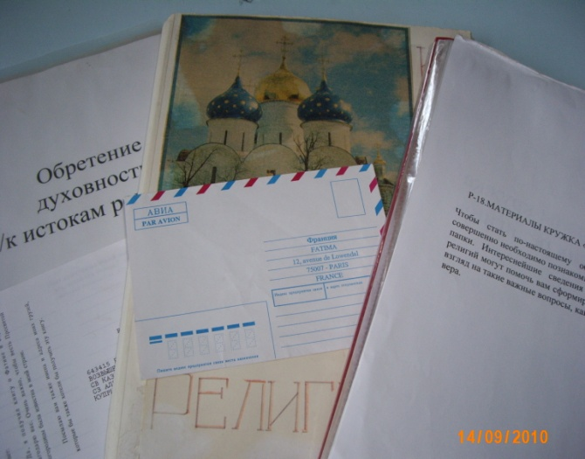
Из интервью учителя
Каждый человек на свете прошел через размышления: есть ли бог.
Должна ли школа знакомить ребят с тем , что лежит в основе христианской культуры? Да, ведь весь школьный курс литературы пронизан её идеями: ни укради, ни убий.
Вела факультатив «История религии», кружок «К истокам духовности».
-Книг по этим темам тогда было мало. Выписывала из «Учительской газеты».
Высылали после радиопередач, в которых участвовала и побеждала.
Присылались из Англии и Франции, из Миссии в Киеве.

Slide 16
Блиц - опрос
1.Ваши кумиры в профессии
-Е.И.Ильин, В.А.Соловьёв / учитель математики /
2. Ваша отличительная черта педагога.
-Строгость, справедливость.
3. Ваши три желания «золотой рыбке»:
-Для себя: здоровья себе и моей семье
-Для школы: выиграть конкурс «Школа года»
-Для России: мира и благоденствия
4. Являетесь ли Вы классным руководителем?
-Кл. руководитель 9 «А» класса
5. Самое важное качество, которое хотели бы воспитать у учеников:
-Порядочность во всем.
6. Ваш любимый афоризм или девиз:
- «Вся радость жизни в творчестве.
Творить – значит убивать смерть»- Р.Роллан.
7. Любимые художественные произведения с педагогическим содержанием
- А.Макаренко «Педагогическая поэма»
- А.Приставкин «Ночевала тучка золотая»
8. Ваши любимые песни о школе, образовании:
- «Тропинка»
- « Когда уйдем со школьного двора»

Slide 17
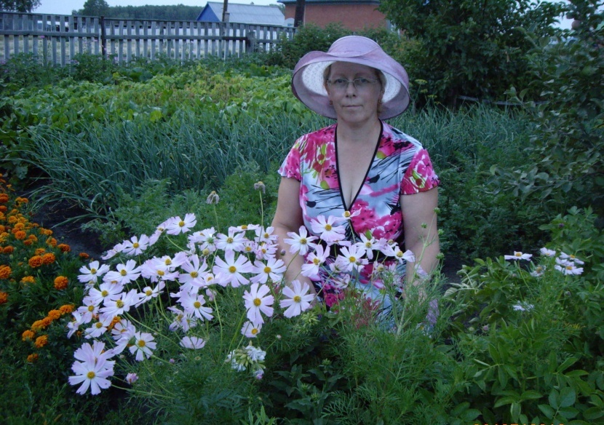
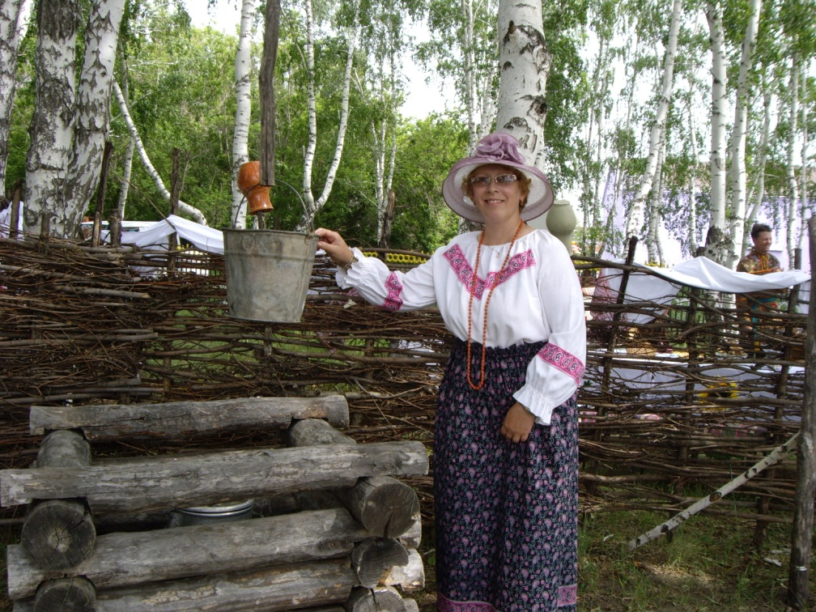
В свободное время
Наталья Ивановна пишет
дружеские шаржи, участвует в сельских праздниках, занимается садоводством. На досуге играет в компьютерные игры.

Slide 18
Учитель. Гордое и славное звание
Через 3 года я закончу школу. Если стану учителем, хочу, чтобы меня так же любили ученики, уважали родители. Может, и будут когда-нибудь помогать учителю роботы, но заменить настоящего, живого человека, особенно такого, как наш педагог, техника не сможет. Шлю Вам слова признательности и благодарности. Пусть то тепло, которое отдавали нам, вернется к Вам добрыми и искренними словами! Хочу повторить Ваши слова, но немного по-другому: «Вы замечательный учитель! У Вас замечательные ученики!»
Каждое 1 сентября мы будем дарить Вам цветы в хрустящем целлофане.

